Slide 1


Герои
Советского Союза –
уроженцы Татарстана

Slide 2

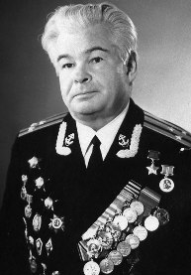
Абдрахманов
Асаф Кутдусович, Агрызский р-н, с.Иж-Бобья
20.12.1918-03.09.2000
Подвиг
героя
Особое мужество и героизм молодой командир бронекатера проявил при освобождении Крыма. Под непрерывным огнем артиллерии и авиации противника его катер, подавляя огневые точки на берегу, переправил на Крымскую землю большое количество оружия, техники и людей. За героизм и мужество, проявленные в Керченской операции в январе 1944 года ему присвоено звание Героя Советского Союза.
Новые победы были одержаны в операциях по освобождению от немецко-фашистских захватчиков Белгорода, Будапешта и Вены.
Боевые подвиги героя отмечены 15 правительственными наградами.

Slide 3

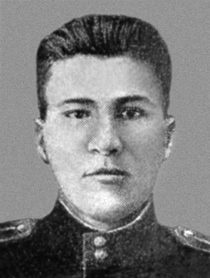
Подвиг
героя
Командир мотострелкового взвода 55-й гвардейской танковой бригады гвардии лейтенант Синдряков в ночь на 22 сентября 1943 года первым на подручных средствах форсировал Днепр в Мироновском районе Киевской области. Взвод продвинулся на 200—300 метров, огнём обеспечил переправу всего батальона.
Звание Героя Советского Союза присвоено 17 ноября 1943 года.
Погиб в бою 29 сентября 1943 года.
Синдряков
Николай Кузьмич
Нурлатский р-н ,
с. Старые Челны
1.01.1924-29.09.1943

Slide 4


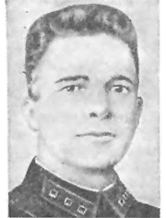
Подвиг
героя
Старший адъютант 2-го батальона 458-го стрелкового пола 78-й стрелковой дивизии 27-й армии 3-го Украинского фронта. Отличился во время освобождения Венгрии. 13 марта 1945 года батальон Ситдикова отражал крупную немецкую контратаку в районе хутора Тюкреш к востоку от озера Веленце. В бою Сидтиков лично поджёг два немецких танка, был ранен, но продолжал сражаться, пока не погиб. Указом Президиума Верховного Совета СССР от 29 июня 1945 года посмертно присвоено звание Героя Советского Союза
Ситдиков
Касим Хасанович
Чистопольский р-н,
с. Муслюмкино
17.01.1913-13.03.1945

Slide 5
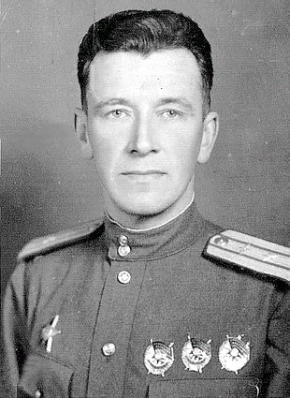

Подвиг
героя
Командир эскадрильи 107-го.гвардейского истребительного авиационного полка 11-й гвардейской истребительной авиационной дивизии 2-го гвардейского штурмового авиационного корпуса 2- воздушной армии 1- го Украинского фронта майор Соколов к маю 1945 года совершил 230 боевых вылетов, в 62 воздушных боях лично сбил 17 самолётов и в группе 6 самолетов противника.
Звание Героя Советского Союза присвоено 27 июня 1945 года
Соколов
Леонид Михайлович
Арский р-н ,
п. Бимери
28.04.1908-12.03.1981

Slide 6
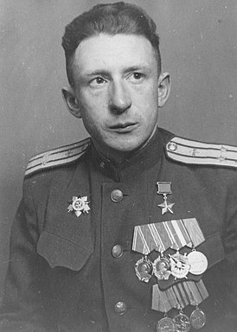

Подвиг
героя
К июлю 1944 года гвардии подполковник Сергей Соколов был заместителем по политчасти командира 3-го гвардейского авиаполка 2-й гвардейской авиадивизии АДД СССР. К тому времени он совершил 197 боевых вылетов на бомбардировку важных объектов противника в его глубоком тылу.
Указом Президиума Верховного Совета СССР от 19 августа 1944 года за «мужество и героизм, проявленные в боях» гвардии подполковник Сергей Соколов был удостоен высокого звания Героя Советского Союза с вручением ордена Ленина и медали «Золотая Звезда»
Соколов
Сергей Николаевич
г. Казань
12.10.1913-21.08.1983

Slide 7
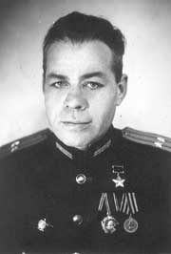
Подвиг
героя
Командир батальона 330-го стрелкового полка капитан Степан Спирьков в марте 1940 года в боях у города Выборга захватил северную окраину населённого пункта Скиппари, нанеся противнику большой урон в живой силе и боевой технике. Умело руководил действиями батальона в бою за населённый пункт Вилайоки. Был тяжело ранен, но не покинул поля боя.
Звание Героя Советского Союза присвоено 21 марта 1940 года.
В годы ВОВ работал военным комиссаром в г. Казани, Ульяновске, Загорске. Награжден двумя орденами Ленина, орденами Красного Знамени, медалями.
Спирьков
Степан Петрович
г. Елабуга
27.12.1904-2.09.1982

Slide 8
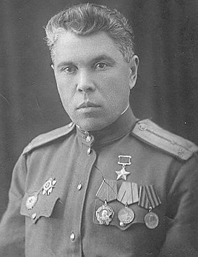
Подвиг
героя
Командир взвода 200-го гвардейского лёгкого артиллерийского полка гвардии лейтенант отличился во время переправы через Днепр. В составе стрелкового батальона переправившись через Днепр, взвод Староверова протянул связь между его берегами и корректировал огонь своего полка, что позволило уничтожить 3 скопления боевой техники, 4 батареи миномётов, 9 пулемётных точек, 4 наблюдательных пункта противника.
Звание Героя Советского Союза присвоено 17 октября 1943 года.
Староверов
Яков Петрович
Тетюшский р-н,
с.Чинчурино
21.03.1904-17.08.1955

Slide 9
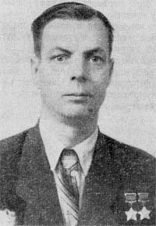

Подвиг
героя
Командир звена 667-го штурмового авиаполка кянварю 1944 года лейтенант Столяров совершил 96 боевых вылетов, нанеся противнику большой урон в живой силе и боевой технике. В групповых воздушных боях уничтожил 6 самолётов противника. Звание Героя Советского Союза присвоено 1 июля 1944 года. Штурман 141-го гвардейского штурмового авиаполка к апрелю 1945 года гвардии капитан Столяров Н. Г. совершил 185 боевых вылетов. Награжден второй медалью «Золотая Звезда» 27 июня 1945 года
Столяров
Николай Георгиевич,
г. Казань
22.05.1922-23.02.1993

Slide 10
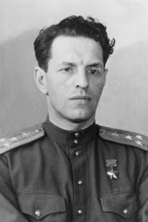
Подвиг
героя
Командир 3-й батареи 291-го лёгкого артиллерийского полка. старший лейтенант Строганов в боях 11- 17 февраля 1940 года огнем поддерживал наступление стрелковых подразделений при прорыве укрепленных районов под Ильвесом и Кююрелью, разрушив несколько дотов и других огневых точек, уничтожив значительное количество живой силы противника.22 февраля 1940 года Д. Е. Строганов был ранен пулей в голову и потерял левый глаз. Звание Героя Советского Союза присвоено 7 апреля 1940 года.
Строганов
Дмитрий Евгеньевич,
г. Казань
30.08.1910-17.08.1948

Slide 11
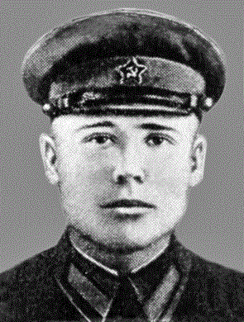
Подвиг
героя
С ноября 1943 года воевал на 1-м Украинском фронте, участник Львовско-Сандомирской наступательной операции. Командовал стрелковой ротой. В боях в районе с. Коростеньки (Галичского района Ивано-Франковской области Украинской ССР) командовал группой бойцов, которая захватила господствующую высоту 521 и 2 суток удерживала её, отражая контратаки противника.
В бою за эту высоту погиб. Похоронен в братской могиле в городе Бурштын Галичского района Ивано-Франковской области на Украине.
Юхвитов
Петр Сергеевич
Дрожжановский р-н ,
с. Хорновр –Шигали
1.10.1918-12.8.1944

